Slide 1
স্বাগতম
Notes:
শিশুদের সাথে কুশল বিনিময় ও শ্রেণিবিন্যাস করব।

Slide 2
পরিচিতি
মোঃ আনারুল ইসলাম
সহকারী শিক্ষক (গণিত)
কোশাষ বহুমুখী উচ্চ বিদ্যালয়
নন্দীগ্রাম , বগুড়া
মোবাইল নং-০১৭২৬২৫৮৪৯৬
Email – mdanarulislam691@gmail .com
বিষয়ঃ প্রাথমিক গণিত
শ্রেণিঃ ৫ম
পাঠঃ১৪তম অধ্যায়
সময়ঃ ৩৫ মিনিট

Slide 3
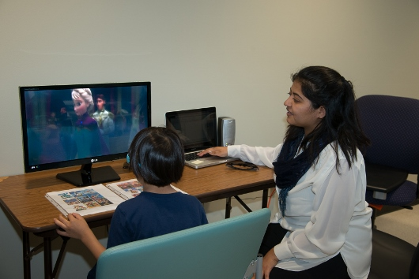
ছবি দেখে বলি…
Notes:
ছবিটি দেখিয়ে প্রশ্নের মাধ্যমে শিশুদের পূর্বজ্ঞান যাচাই করবো।

Slide 4
কম্পিউটার
অধ্যায়-১৪
Notes:
আমি বোর্ডে অধ্যায়ের নাম এবং পাঠের শিরোনাম লিখে দিবো। শিশুরা তাদের নিজ নিজ খাতায় লিখে নিবে।

Slide 5
**আজকের পাঠ শেষে শিক্ষার্থীরা… কম্পিউটার সম্পর্কে জানবে এবং এর বিভিন্ন অংশ চিহ্নিত করতে পারবে।

Slide 6
একটা ভিডিও দেখি
https://www.youtube.com/watch?v=vZqvPuVc42c

Slide 7
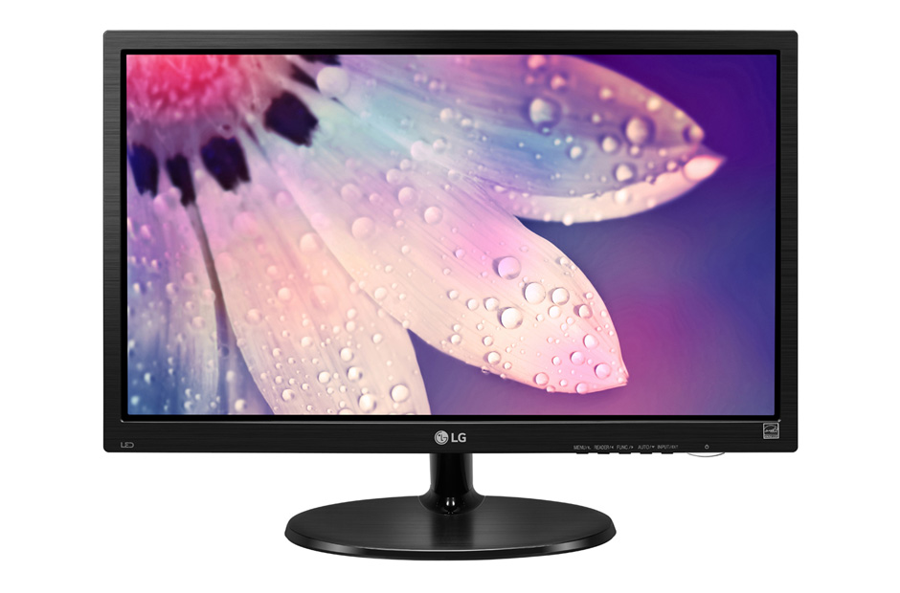
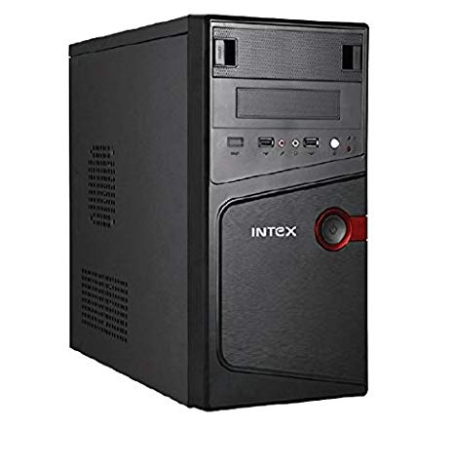
এসো আমরা কিছু ছবি দেখি
মনিটর
সি পি ইউ

Slide 8
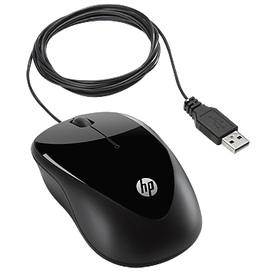
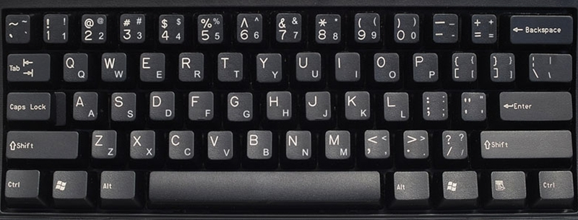
এসো আমরা কিছু ছবি দেখি
কী-বোর্ড
মাউস

Slide 9
কম্পিউটার কি?
কম্পিউটার হল একটি ইলেক্ট্রনিক যন্ত্র যা ক্যালকুলেটর অপেক্ষা বড় গণনা করতে পারে।

Slide 10
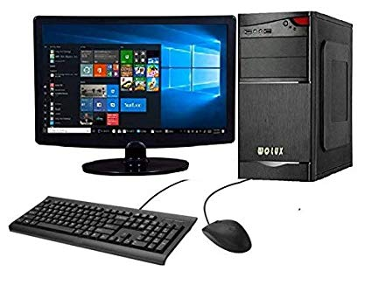
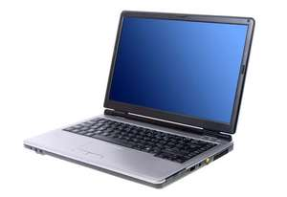
কম্পিউটার সাধারণত দুই প্রকার
১
২
ডেস্কটপ কম্পিউটার
ল্যাপটপ কম্পিউটার

Slide 11
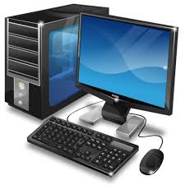
ডেস্কটপ কম্পিউটারের বিভিন্ন অংশ
সিপিইউ
মনিটর
কী-বোর্ড
মাউস

Slide 12
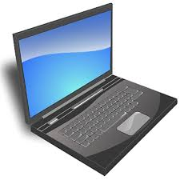
ল্যাপটপ কম্পিউটারের বিভিন্ন অংশ
মনিটর
সিপিইউ
টাচ প্যাড
কী-বোর্ড

Slide 13
জোড়ায় কাজ
কম্পিউটারের প্রধান অংশ সমূহ জোড়ায় আলোচনা করে খাতায় লেখি
কম্পিউটারের প্রধান অংশ সমূহঃ
মনিটর;
সিপিইউ;
কী-বোর্ড;
মাউস।
Notes:
শিশুদের জোড়ায় জোড়ায় ভাগ করে দিব। প্রতি জোড়া থেকে কাজ নিয়ে আমার লেখার সাথে সবাইকে মিলিয়ে নিতে বলবো।

Slide 14
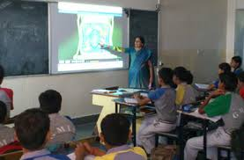
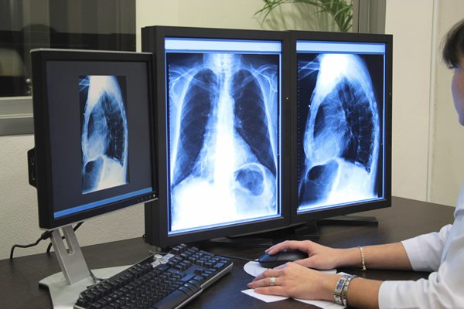
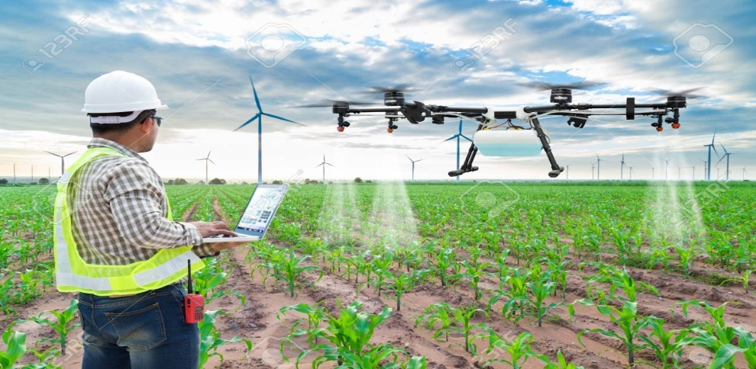
কম্পিউটারের কিছু ব্যবহার
শিক্ষাক্ষেত্রে
চিকিৎসা ক্ষেত্রে
কৃষিক্ষেত্রে
বিনোদনের ক্ষেত্রে

Slide 15
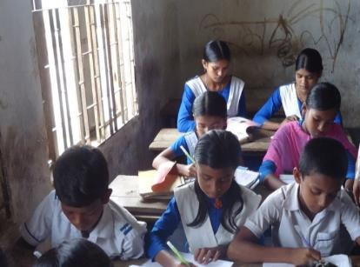
আমাদের প্রাথমিক গণিত বইয়ের নং পৃষ্ঠা খুলি
১৫৪
নিরব পাঠ
সময়ঃ ৫ মিনিট
Notes:
ছাত্র-ছাত্রীদের পাঠ্যবই খুলে নির্দিষ্ট সময় নিরবে পড়তে বলব।

Slide 16
বাড়ির কাজ
১। আমাদের দৈনন্দিন জীবনে কম্পিউটারের পাঁচটি
ব্যবহার লিখে আনবে।
Notes:
সকলকে খাতায় লিখে নিতে বলবো।

Slide 17
ধন্যবাদ
Notes:
সকলকে ধন্যবাদ জানিয়ে বোর্ড মুছে শ্রেণিকক্ষ ত্যাগ করবো।

